Slide 1
Riziko likvidity v bankovnictví

Slide 2
Videa
https://www.youtube.com/watch?v=54KCjLe1Fq4
Liquidity Risk Explained
https://www.youtube.com/watch?v=phdvDakY4yM
Liquidity Risk Management in Banking

Slide 3
Úvod do rizika likvidity
• Riziko likvidity označuje schopnost banky splnit své závazky včas.
• Banky čelí tomuto riziku kvůli nesouladu mezi aktivy a pasivy.
• Zásadní význam má efektivní řízení likvidity, které snižuje dopad krizí.

Slide 4
Charakteristika rizika likvidity
• Operativní likvidita: pokrytí krátkodobých závazků.
• Strukturální likvidita: dlouhodobý soulad mezi zdroji a závazky.
• Tržní likvidita: schopnost prodávat aktiva bez významných ztrát.

Slide 5
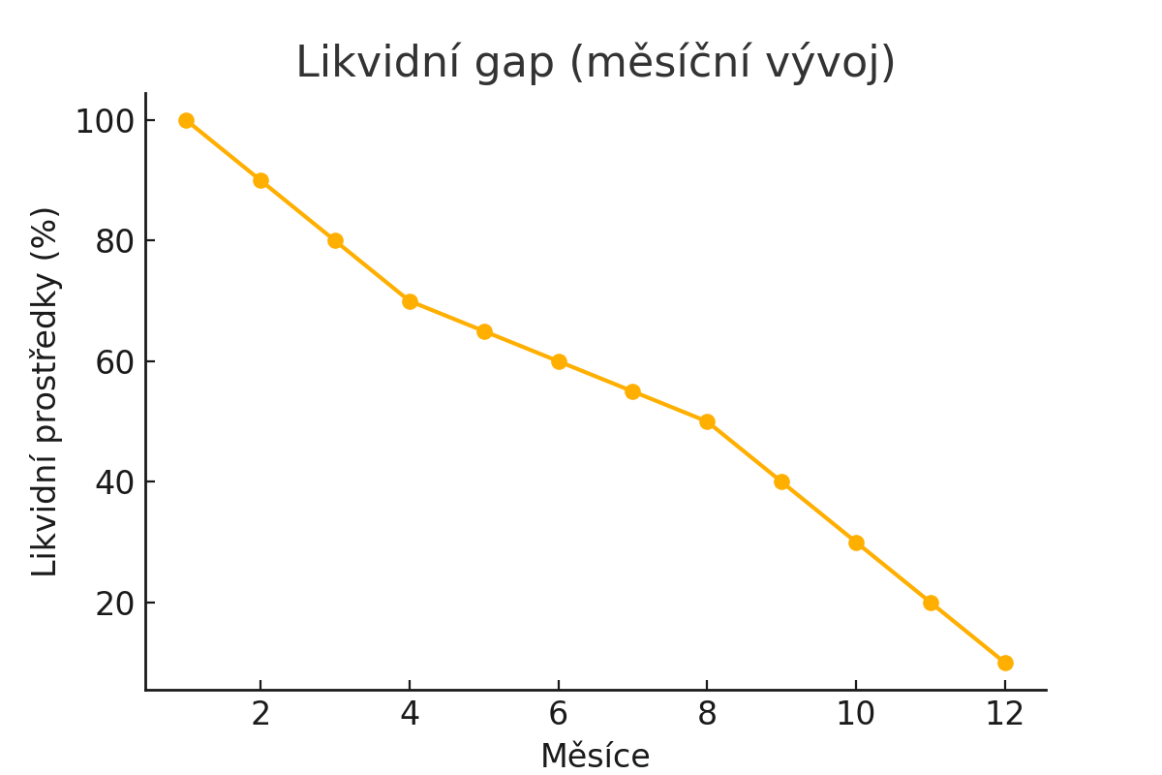
Likvidní gap a jeho význam
Graf znázorňuje vývoj likvidního gapu během 12 měsíců. Gap je rozdíl mezi likvidními aktivy a splatnými závazky. Pokles gapu signalizuje zvyšující se riziko nedostatku likvidity.

Slide 6
Nástroje řízení rizika likvidity
• Likvidní rezervy: Držení aktiv, která lze rychle zpeněžit.
• Plánování likvidity: Projekce cash flow na denní bázi.
• Stresové testy: Simulace výpadků zdrojů financování.

Slide 7
Likvidní rezervy - detailní pohled
Likvidní rezervy zahrnují hotovost, krátkodobé cenné papíry a další snadno zpeněžitelná aktiva. Jejich výše závisí na regulaci a strategii banky. Příklad: Rezervy pokrývající 30denní výpadky příjmů.

Slide 8
Stresové testy
• Identifikace scénářů, které mohou ohrozit likviditu banky.
• Testování výpadků zdrojů, jako je odliv vkladů nebo omezení přístupu k mezibankovnímu trhu.
• Výsledky pomáhají zlepšit plánování a strategii banky.

Slide 9
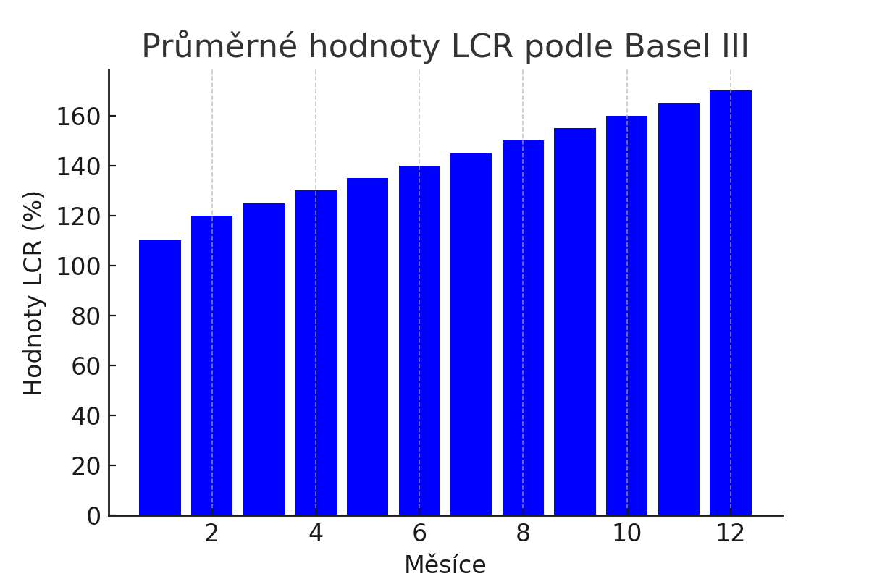
Basel III - LCR (Liquidity Coverage Ratio)
Graf ukazuje požadované hodnoty LCR podle Basel III během roku.
Banky musí mít minimálně 100% LCR, což znamená, že likvidní aktiva pokrývají
30denní odliv závazků.

Slide 10
Význam řízení likvidity
• Udržení stability a důvěry klientů.
• Prevence krachu v důsledku nedostatku likvidních zdrojů.
• Efektivní řízení likvidity je klíčové pro splnění regulatorních požadavků.

Slide 11
Role centrální banky
• Poskytování nouzové likvidity bankám.
• Dohled nad dodržováním pravidel Basel III.
• Podpora stability celého finančního systému.

Slide 12
Basel III - NSFR (Net Stable Funding Ratio)
• NSFR hodnotí stabilitu dlouhodobého financování.
• Banky musí udržovat stabilní zdroje financování pro krytí svých aktiv.
• Cíl: Prevence nadměrného spoléhání na krátkodobé zdroje.

Slide 13
Příklad stresového testu
• Scénář: Výpadek 20 % depozit během jednoho týdne.
• Dopad na likvidní rezervy a schopnost splácet závazky.
• Výsledek: Nutnost aktivace mezibankovního financování.

Slide 14
Diverzifikace zdrojů financování
• Snížení závislosti na jednom zdroji financování.
• Využití různých nástrojů: mezibankovní půjčky, emise dluhopisů, depozita.
• Význam diverzifikace pro zmírnění rizik.

Slide 15
Historický příklad selhání řízení likvidity
• Pád Lehman Brothers v roce 2008:
- Nedostatečné likvidní rezervy.
- Závislost na krátkodobých zdrojích.
- Panika na trhu vedla k masivnímu výběru depozit.

Slide 16
Likvidní aktiva a jejich struktura
• Hotovost.
• Státní dluhopisy.
• Další aktiva rychle směnitelná na hotovost.
• Likvidní aktiva musí být snadno dostupná a nízkoriziková.

Slide 17
Regulace a implementace Basel III
• Regulační orgány vyžadují implementaci Basel III ve všech bankách.
• Monitorování ukazatelů LCR a NSFR.
• Pokuty a omezení pro neplnění regulačních požadavků.

Slide 18
Strategie pro zlepšení likvidity
• Zvýšení likvidních rezerv.
• Snížení nesouladu splatností aktiv a pasiv.
• Aktivní řízení finančních toků a plánování.

Slide 19
Příklad plánování likvidity
• Den 1: Odliv 10 % depozit, vyžaduje použití rezerv.
• Den 2: Aktivace nouzového financování.
• Výsledek: Plánované kroky minimalizují riziko.

Slide 20
Výhody efektivního řízení likvidity
• Stabilita banky během tržních šoků.
• Lepší důvěra klientů a investorů.
• Schopnost plnit regulatorní požadavky.

Slide 21
Závěrečná shrnutí
• Riziko likvidity je zásadní výzvou pro banky.
• Efektivní řízení zvyšuje stabilitu a odolnost.
• Klíčová je implementace Basel III a proaktivní strategie.

Slide 22
Děkuji za pozornost

